Slide 1
Market VSU
Студенты 3 курса: Лесных И.Е., Латынин Г.О, Товмасян А.А

Slide 2
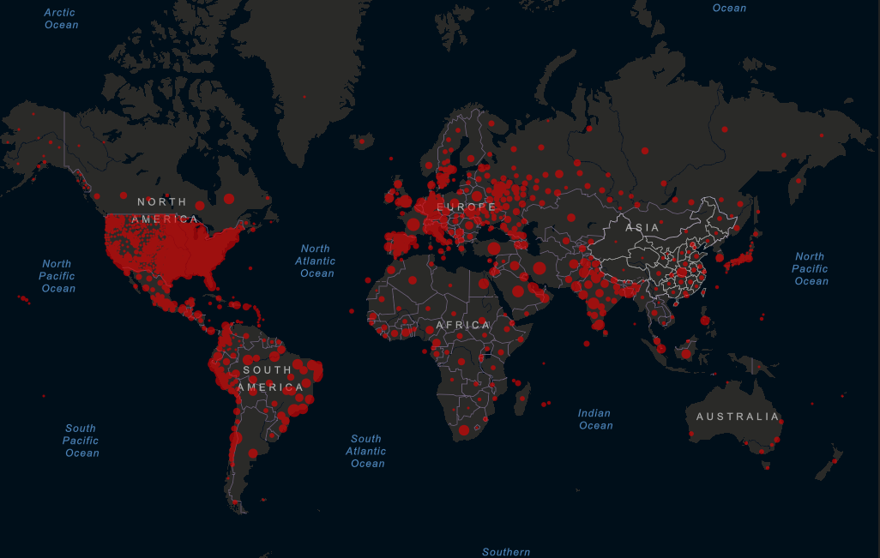
Как очень маленький вирус привел к очень большим изменениям в мире

Slide 3
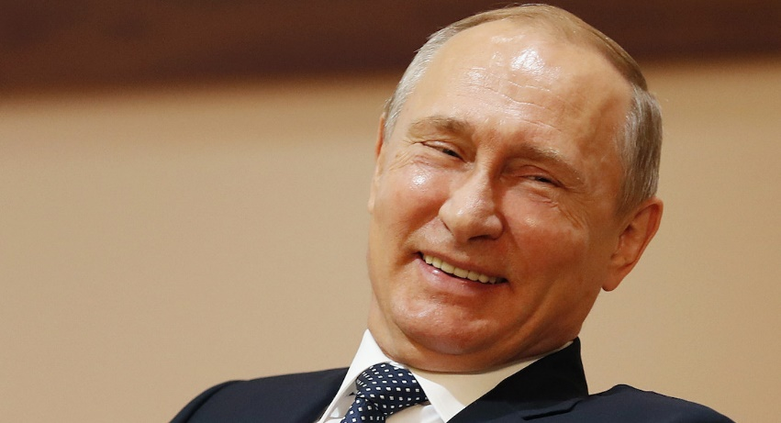
Денег нет, но вы держитесь!

Slide 4
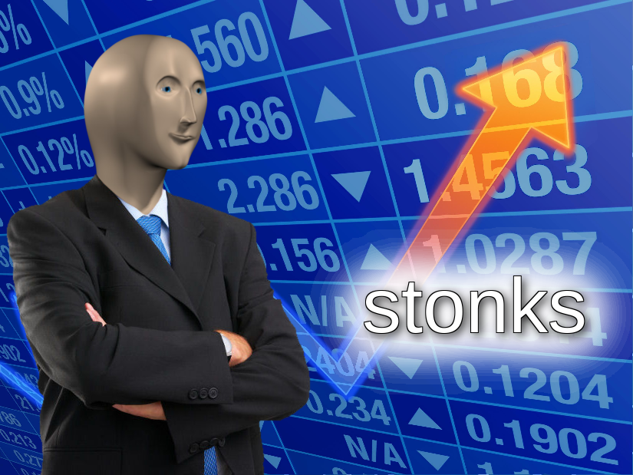
Наше приложение это то, что вам нужно!

Slide 5
Концепции разработки приложения
Domain Driven Design
AAA tests
Rest
OOP

Slide 6
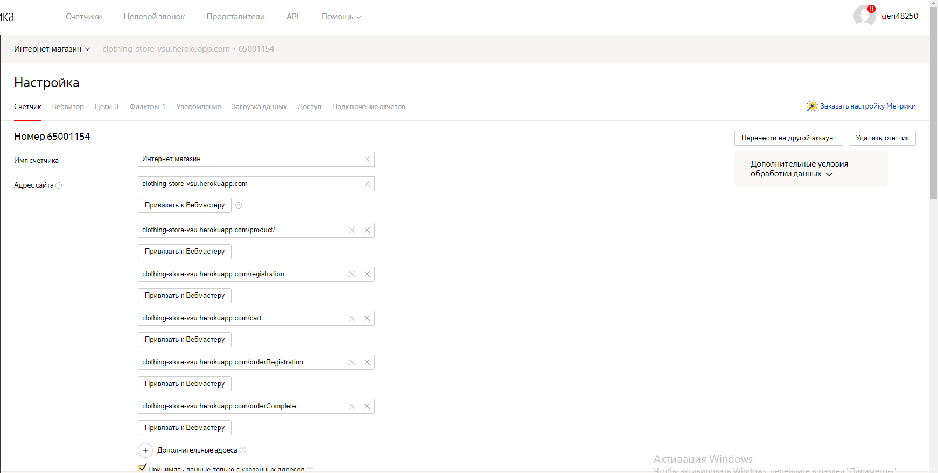
Яндекс Метрика

Slide 7
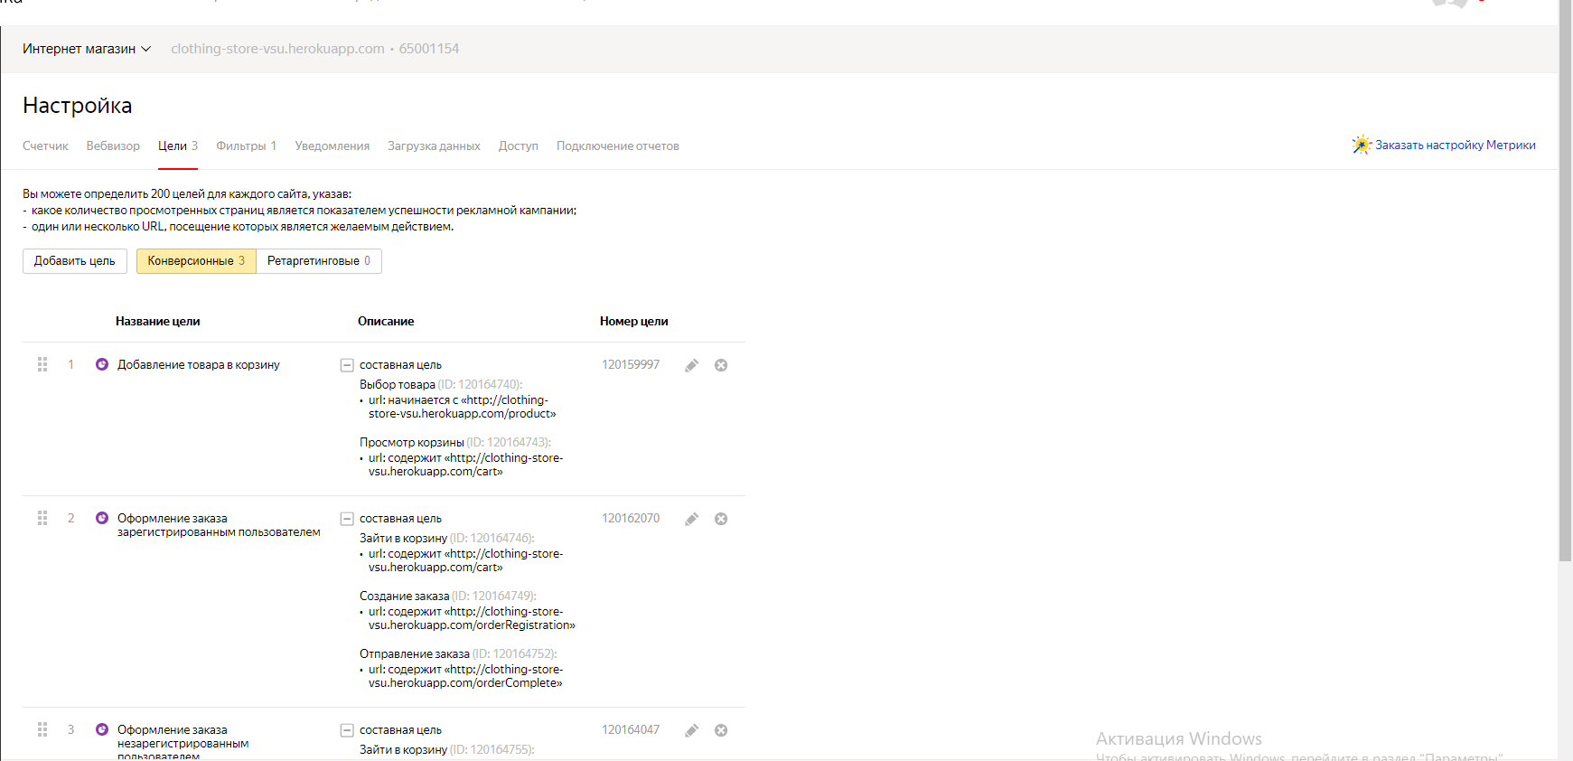
Яндекс Метрика

Slide 8
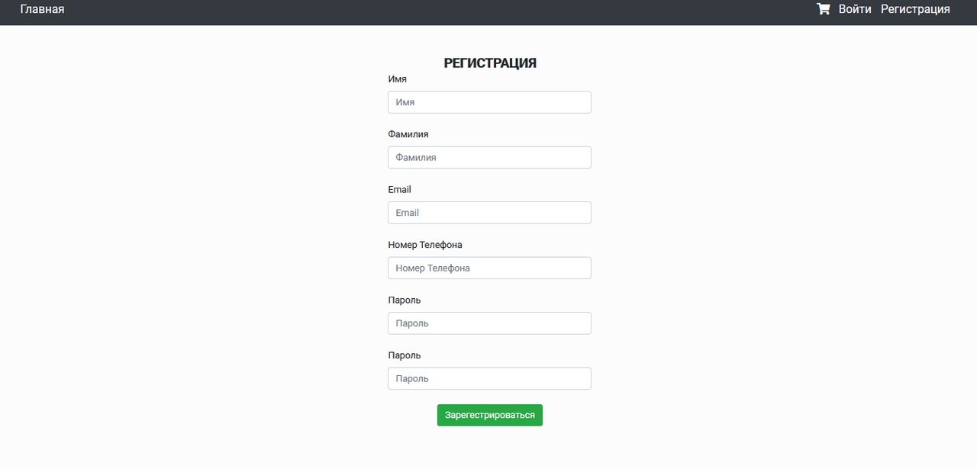
Страница регистрации

Slide 9
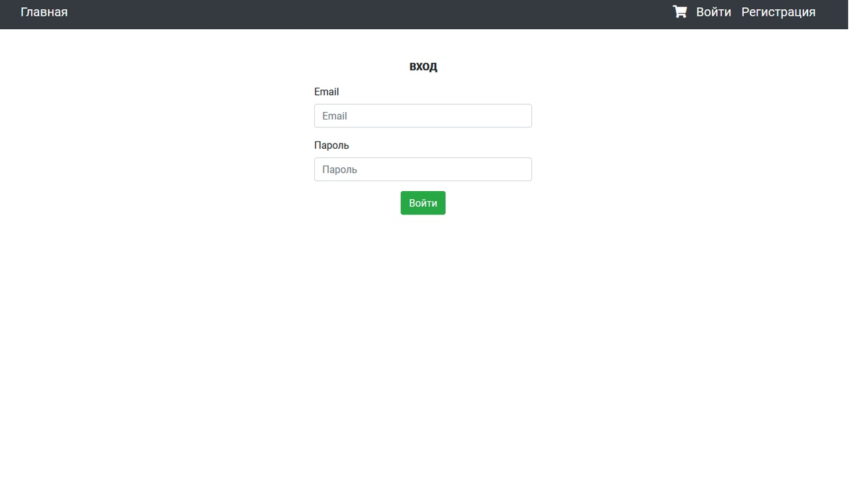
Страница входа

Slide 10
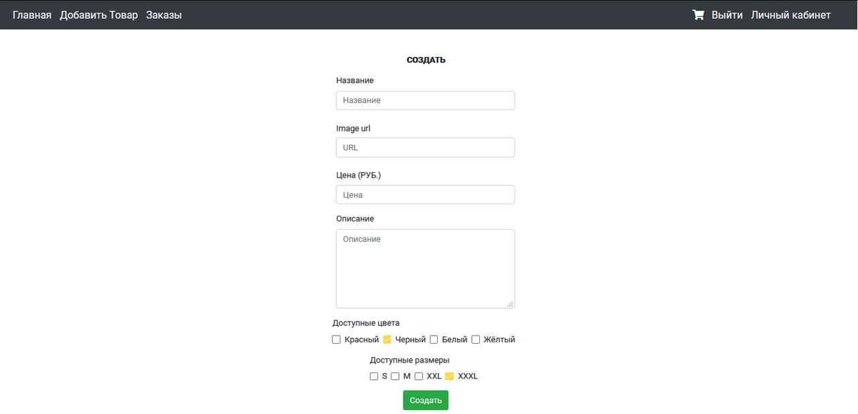
Добавление товара

Slide 11
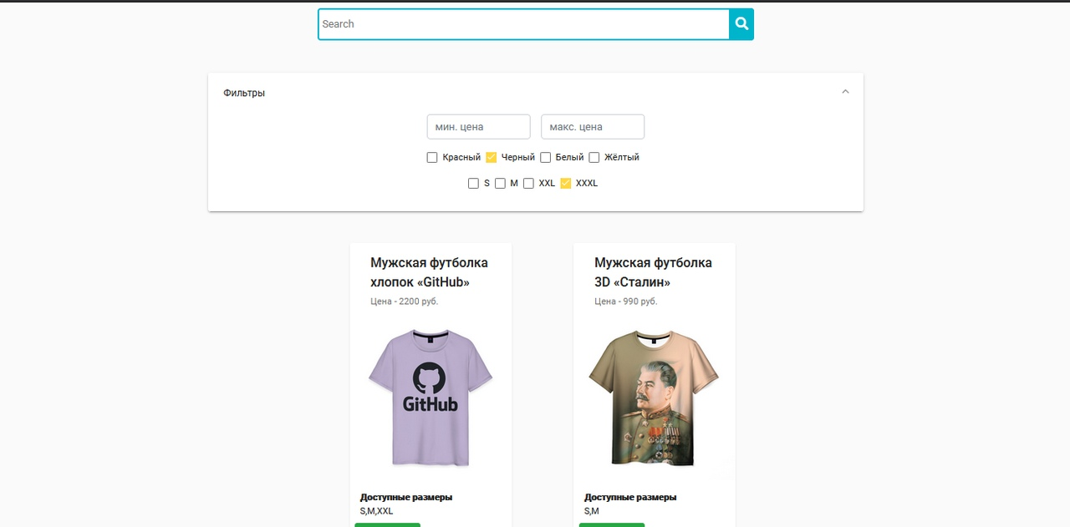
Главная страница

Slide 12
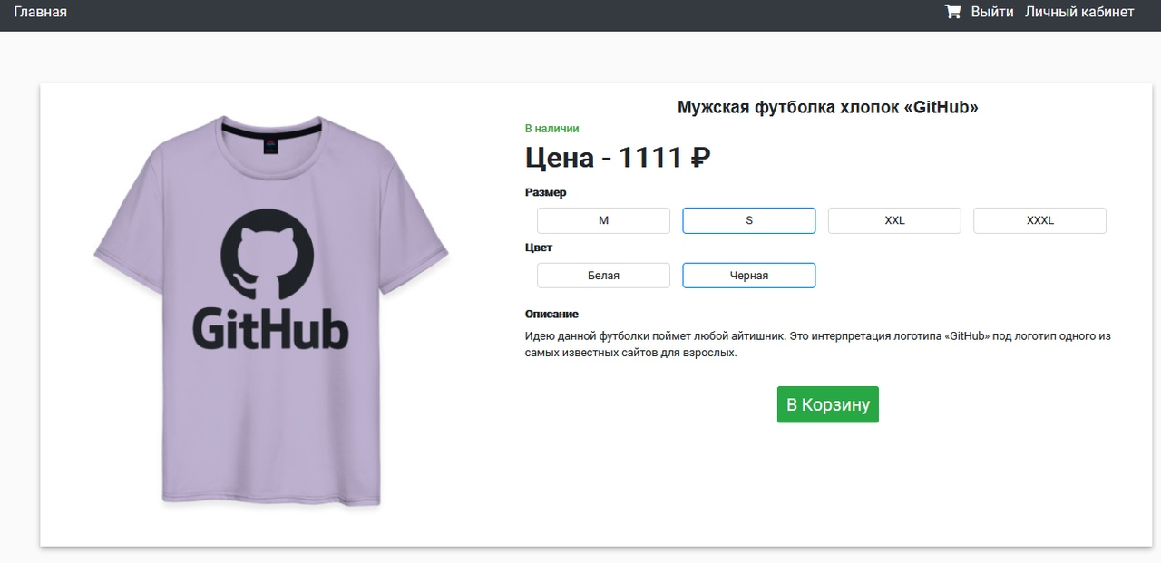
Страница товара

Slide 13
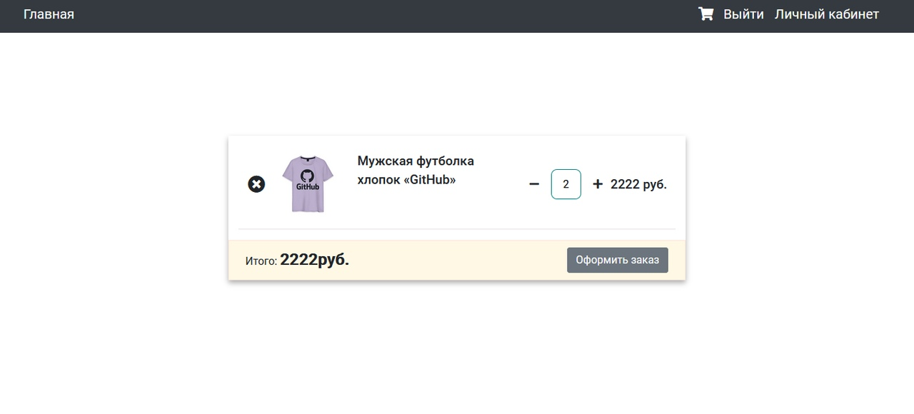
Страница корзины

Slide 14
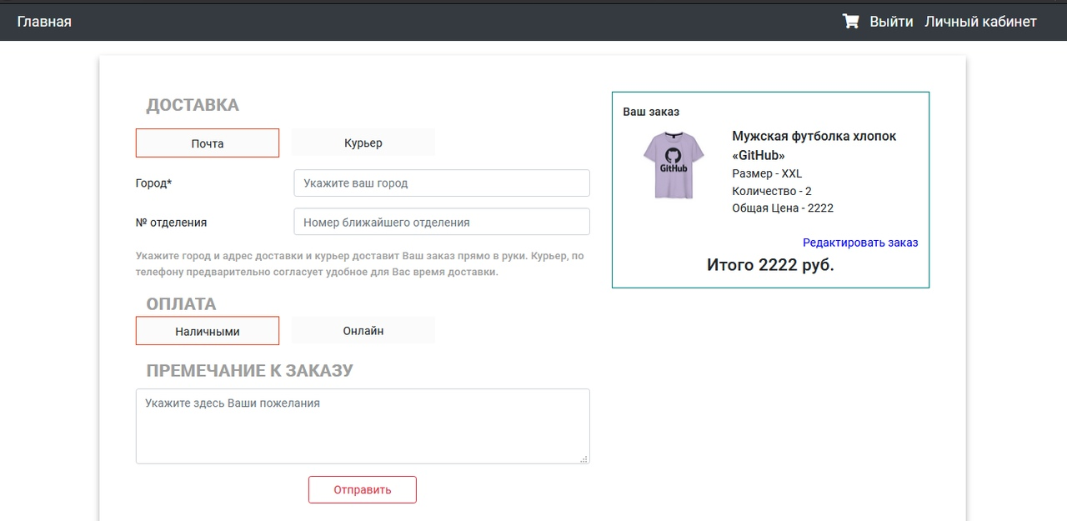
Страница оформления

Slide 15
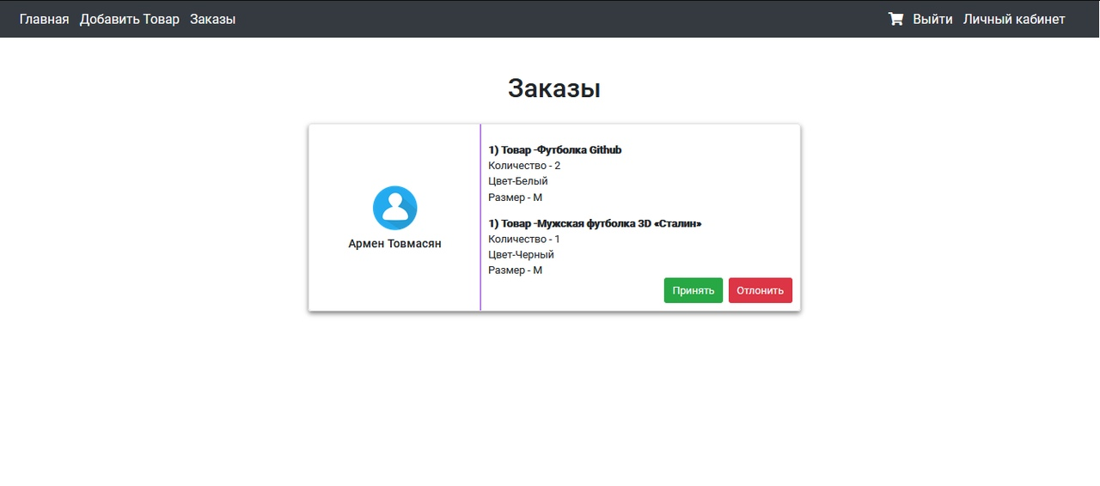
Страница заказов

Slide 16
Спасибо за внимание!
Лесных И.Е email: ivan.lesnykh.official@gmail.com
Латынин Г.О email: gen48250@yandex.ru
Товмасян А.А email:armentovmasyan02@gmail.com

